Slide 1
Sensor dan Tranduser
Pendahuluan (Sistem Pengukuran)

Slide 2
Sistem
Susunan bagian bagian tertentu yang bekerja bersama untuk menghasilkan suatu keluaran dari masukan yang diberikan.

Slide 3
Sistem Instrumentasi
Sistem untuk melakukan pengukuran yang memiliki :
  Masukan : nilai besaran yang sebenarnya dari variabel lngkungan yang diukur.
  Keluaran : nilai terukur.

Slide 4
Elemen-elemen sistem instrumentasi
Sensor : elemen sistem yang secara efektif berhubungan dengan proses dimana variabel yang sedang diukur dan menghasilkan suatu keluaran bentuk tertentu yang proporsional dengan nilai variabel yang terukur.

Slide 5
Elemen-elemen sistem instrumentasi
Pengkondisi sinyal (signal conditioner) : mengambil sinyal keluaran dari sensor dan mengubahnya menjadi sinyal besaran yang cocok untuk tampilan atau bagian selanjutnya dari sebuah sistem yang lebih besar.
Sensor + pengkondisi sinyal = tranduser

Slide 6
Elemen sistem instrumentasi

Slide 7
Unjuk kerja
Akurasi
Error :
  Error histerisis
  Error non linearitas
Jangkauan (rentang)
Presisi
Repeatibility
Reproduksibilitas
Sensitivitas

Slide 8
Akurasi
Indikator seberapa dekat nilai yang dihasilkan oleh suatu sistem pengukuran dapat diharapkan menjadi nilai sebenarnya.
Dinyatakan dalam persen dari rentang penuh pengukuran full scale deflection (f.s.d.).
Misal: + 1 % f.s.d.
Rentang penuh : 10 Ampere
Maka akurasi sistem + 0.1 Ampere

Slide 9
Error
Selisih antara nilai besaran sebenarnya dengan nilai pengukuran.
Error = nilai sebenarnya – nilai pengukuran
Error :
  Error histerisis
  Error non linearitas

Slide 10
Error Histerisis
Selisih dari pengukuran nilai besaran yang sama dari sebuah variabel.

Slide 11
Error non linearitas
Error yang terjadi karena adanya asumsi hubungan linear antara masukan dan keluaran.

Slide 12
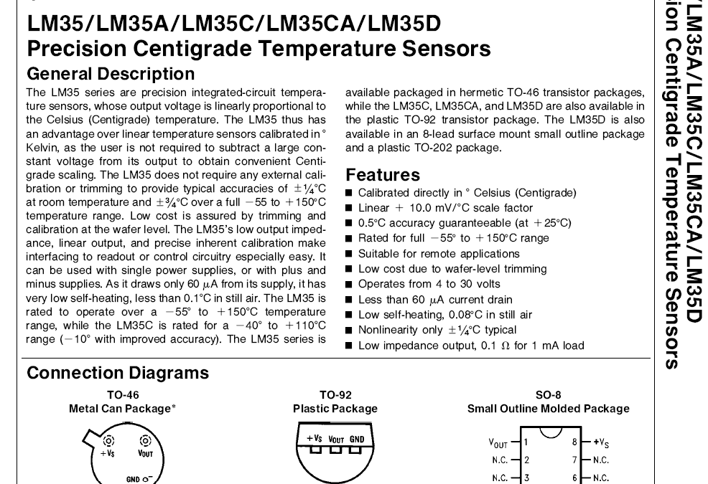
Jangkauan (rentang)
Batas kemampuan sensor untuk mengolah nilai besaran pada variabel lingkungan

Slide 13
Presisi
Menggambarkan derajat kebebasan suatu sistem pengukuran dari error – error acak.
Presisi tinggi hanya memberikan sebaran nilai yang sempit pada pembacaan yang berulang-ulang.
presisi rendah, akurasi tinggi

Slide 14
Presisi
Presisi tinggi, akurasi rendah
Presisi tinggi, akurasi tinggi

Slide 15
Repeatibility dan Reproduksibilitas
Repeatibility : kemampuan sistem untuk menghasilkan keluaran yang sama dengan tidak memutus hubungan sistem dengan masukannya dan tidak mengubah kondisi lingkungan.
Reproduksibilitas : kemampuan sistem untuk menghasilkan keluaran yang sama dengan memutus sistem dari masukannya
Pengujian dilakukan secara berulang – ulang.

Slide 16
Sensitivitas
Rasio antara nilai keluaran dan nilai masukan pada elemen sistem pengukuran.

Slide 17
Karakteristik dinamik
Waktu respon :
  Waktu yang diperlukan sistem setelah diberi masukan, menghasilkan keluaran dari 0 hingga persentase nilai tertentu. (contoh 95%)
Waktu naik:
  Waktu yang diperlukan sistem untuk beranjak naik hingga nilai persentase tertentu dari keluaran tunak (steady state). (contoh 10% s.d. 95%)
Waktu pemantapan :
  Waktu yang diperlukan sistem untuk mencapai keluaran yang stabil dengan toleransi penyimpangan dengan prosentase tertentu dari nilai keadaan tunaknya (steady state) (contoh 2% dari tunaknya)

Slide 18


